Slide 1

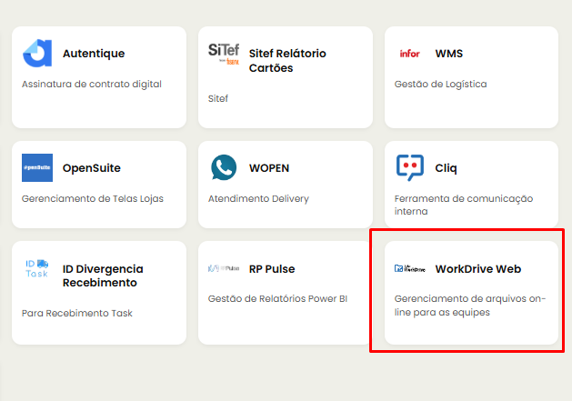
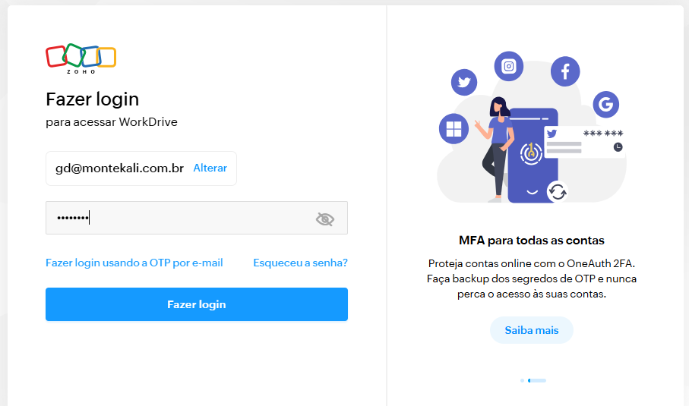
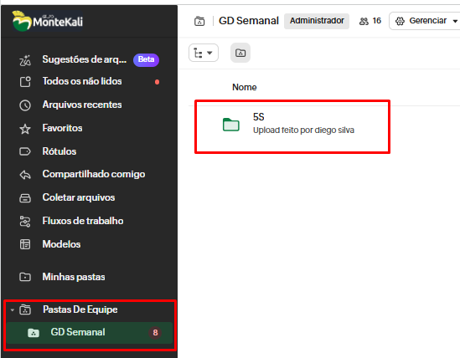
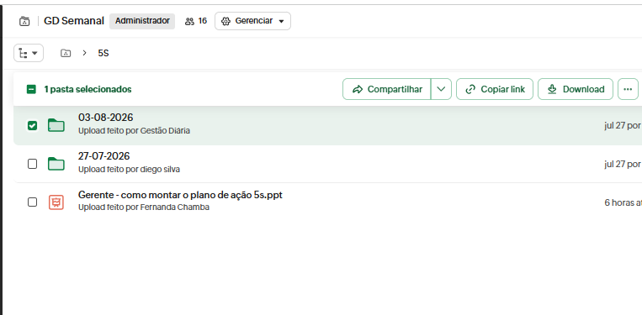
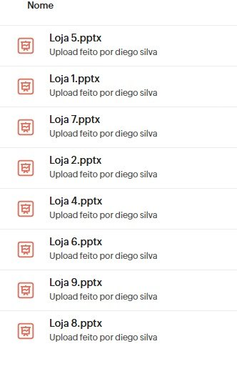
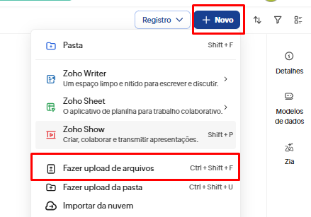
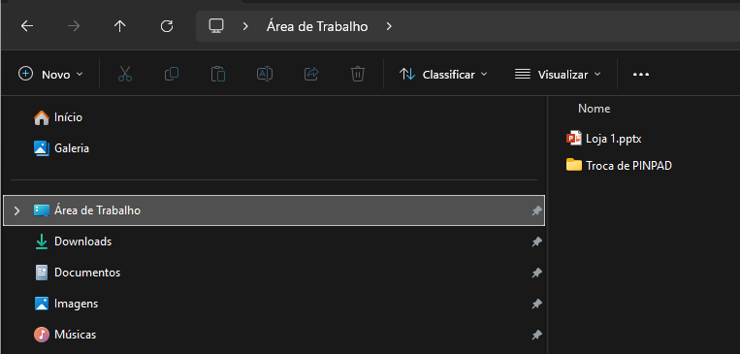
GRUPO MONTEKALI
Procedimento Operacional padrão
Controle:
TPFC001
Tempo de ciclo:
1m
Setor:
Gerente
Periodicidade:
Segunda a Segunda
Atividade:
Enviar 5s para GD Semanal com a Diretoria
Responsável:
Gerentes
Criado em:
29/07/2026
Revisado:
Nº revisão:
0
MATERIAIS NECESSÁRIOS DE ENTRADA
1
Acesso a Internet
3
Acesso a Pasta do WorkDrive
2
Acesso ao E-mail
4
PASSO A PASSO
1
Ao acessar o site colaborador.montekali.com.br, localize e clique no sistema WORKDRIVE WEB. (IMG 01)
Em seguida, será exibida a tela de login, onde deverão ser informados o e-mail corporativo e a senha. (IMG 02)
(IMG 01)
(IMG 02)
2
Assim que acessar a plataforma, localize a pasta GD Semanal. (IMG 03)
Em seguida, acesse a pasta do 5S, localize a data correspondente ao dia em que o GD será realizado e salve o arquivo. (IMG 04)
(IMG 04)
(IMG 03)
3
Para adicionar o arquivo do 5S, no canto superior direito, clique em Novo > Fazer upload de arquivos. (IMG 05)
Em seguida, será aberto o Explorador de Arquivos do computador. Selecione o arquivo do 5S e clique em Abrir para concluir o envio. (IMG 06) Observação: O arquivo do 5S deverá estar no formato PowerPoint (.pptx) e ser nomeado com o nome da loja, conforme o exemplo da imagem. (IMG 07)
(IMG 05)
(IMG 06)
(IMG 07)
RESULTADO ESPERADO (SAÍDAS)
1
5S enviado para apresentação
1
3
2
2
4
APROVAÇÃO
Responsável Líder SIM
__________________________ _________________________ ________________________

